Slide 1
PHÒNG GIÁO DỤC ĐÀO TẠO QUẬN GÒ VẤP
TIẾNG VIỆT
Tuần 1
Chủ đề 1: EM ĐÃ LỚN HƠN
Bài:
Mở rộng vốn từ: Trẻ em

Slide 2
Mục tiêu:
Biết tìm từ
và đặt câu với từ tìm được
Hoạt động 1: Vui cùng từ ngữ
Hoạt động 2: Cây bút vàng

Slide 3
Em đoán xem các bạn nhỏ làm gì nhé!

Slide 4
Hoạt động 1:
Vui cùng từ ngữ

Slide 5
Bài 3 trang 15
3. Tìm các từ ngữ:
Chỉ hoạt động của trẻ em
Chỉ tính nết của trẻ em

Slide 6
3. Tìm các từ ngữ:
Em tìm và viết vào mỗi nhà thêm 2 từ nhé!
Hoạt động
của trẻ em
Tính nết
của trẻ em
M: học bài
M: chăm chỉ

Slide 7
Hoạt động
của trẻ em
Tính nết
của trẻ em
học bài
chăm chỉ
đi học
ngoan ngoãn
làm việc nhà
cẩn thận
chơi cờ
vui vẻ

Slide 8
Hoạt động 2:
Cây bút vàng

Slide 9
Bài 4 trang 15
4. Đặt một câu có từ ngữ tìm được ở bài tập 3

Slide 10
Quan sát tranh và đặt câu
về hoạt động và tính nết của bạn nhỏ
- Bạn Lan đang làm gì?
(đọc sách, đọc truyện, …)
- Bạn Lan ngồi đọc ở đâu?
(bên cửa sổ, …)
- Em thấy bạn Lan như thế nào?
(chăm chỉ, siêng năng, …)

Slide 11
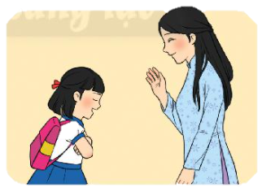
Quan sát tranh và đặt câu
về hoạt động và tính nết của bạn nhỏ.
M: – Bạn Lan đang đọc sách.
– Bạn Mai rất chăm chỉ.

Slide 12
M: – Bạn Hoa chào cô vào lớp.
– Bạn Mai rất lễ phép.
M: – Bạn Nam đang cho gà ăn.
– Bạn Nam rất chăm làm việc.
M: – Bạn Minh và Nam đang chơi cờ.
– Hai bạn rất tập trung.

Slide 13
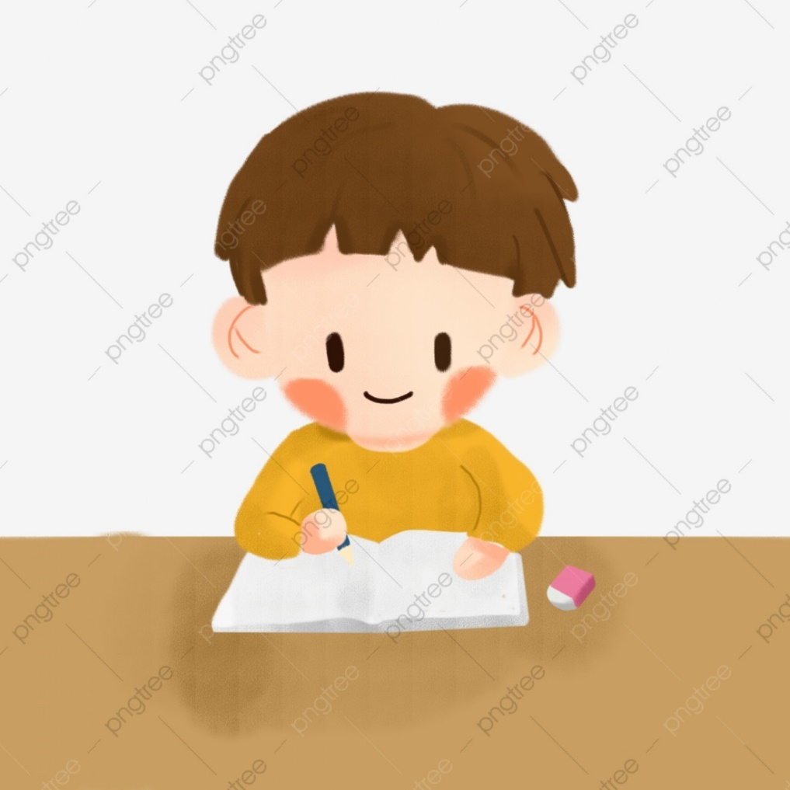
M: – Bạn Hoa chào cô vào lớp.
– Bạn Mai rất lễ phép.
M: – Bạn Nam đang cho gà ăn.
– Bạn Nam rất chăm làm việc.
M: – Bạn Minh và Nam đang chơi cờ.
– Hai bạn rất tập trung.

Slide 14
Dặn dò:
Tìm thêm các từ ngữ chỉ hoạt động và tính nết của trẻ em và đặt câu với từ tìm được.

Slide 15
Em hãy thực hành những điều đã học nhé!
Tạm biệt các em!

